Slide 1
Základy práce s informačními zdroji pro bc. studenty MVZ221
Brno, 20. 10. 2022
Dana Mazancová

Slide 2
Práce s EIZ II - cíle dnešní lekce
naučit se pracovat s vyhledávačem EBSCO
Discovery Service
vyzkoušet si doporučené databáze obsahující
elektronické knihy
seznámit se s mediální databází NewtonOne
projít si praktická cvičení
vysvětlit zadání rešerše

Slide 3
discovery.muni.cz

Slide 4
EBSCO Discovery Service
Na základě jednoho vyhledávacího dotazu
umožňuje prohledávat více zdrojů současně v
rámci jednoho rozhraní
Podpora vzdáleného přístupu
Producent fa EBSCO

Slide 5
EBSCO Discovery Service
Umožňuje prohledávání:
Souborného katalogu knihoven MU
Univerzitních databází
Databází elektronických knih
Závěrečných prací MU
Volně dostupných zdrojů

Slide 6
Vyhledávání v EDS
Jednoduché vyhledávání
Rozšířené vyhledávání
Možnost uložit a znovu zobrazit historii hledání (vytvoření vlastního účtu)
Ukládání výsledků hledání do složky a další práce s nimi
Export citací
Zobrazení plného textu článků, možnost ho uložit, tisknout, odeslat emailem
Dohledání plného textu přes Full Text Finder

Slide 7
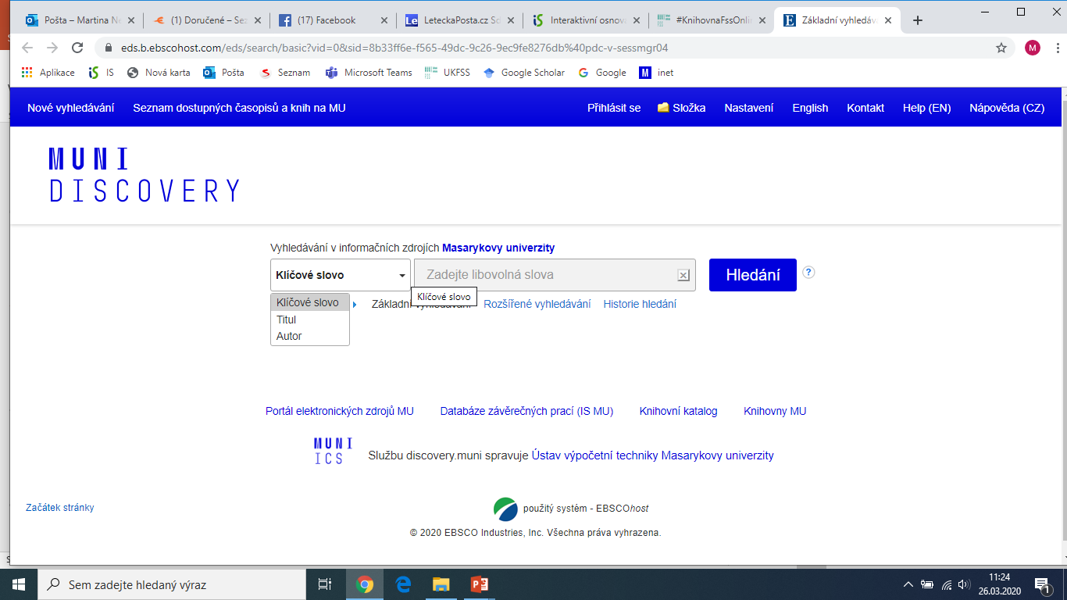
EDS - Jednoduché vyhledávání

Slide 8
Research Starters
funkce v EDS (objevuje se jako 1. výsledek mezi vyhledanými záznamy)
poskytuje souhrnné články či výklad hesel z různých tematických oblastí
obsah pochází z kvalitních zdrojů jako jsou publikace z nakladatelství Salem Press či Encyklopedica Britannica
záznamy doplněny použitou literaturou

Slide 9
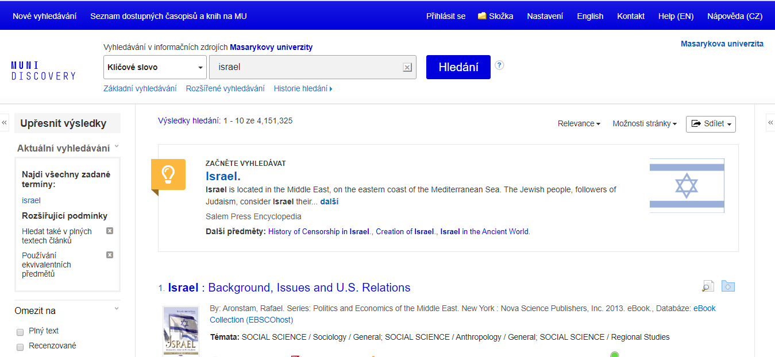
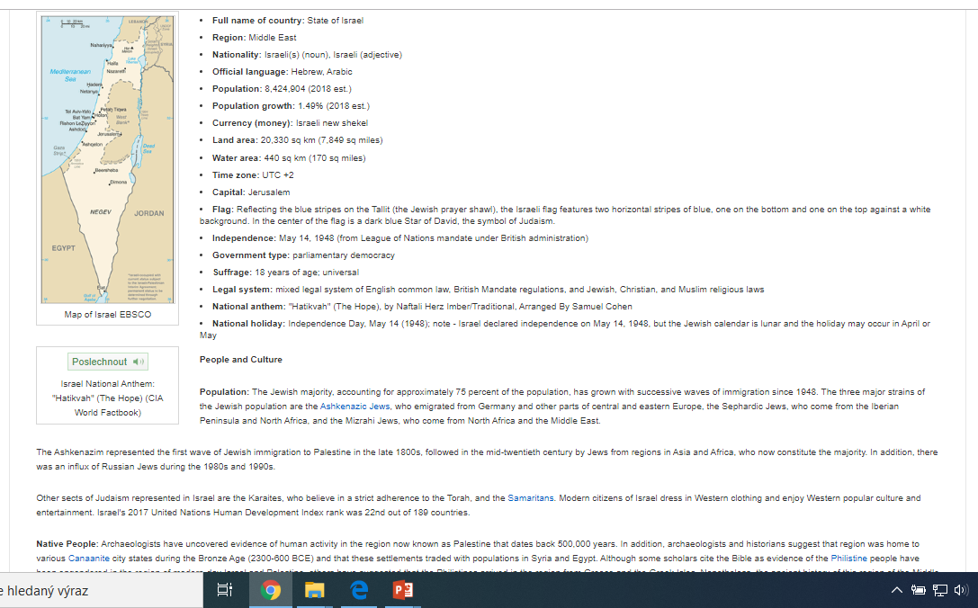
Research Starters - detail záznamu

Slide 10
EBSCO Full Text Finder
Pokud v databázi není obsažen plný text dokumentu, tak je prostřednictvím této služby nabídnuto jeho dohledání v jiném zdroji (databázi, katalogu, vyhledávači) → otevře se další záložka v prohlížeči, kde je nabídnut zdroj/zdroje, ve kterých je dostupný plný text.

Slide 11
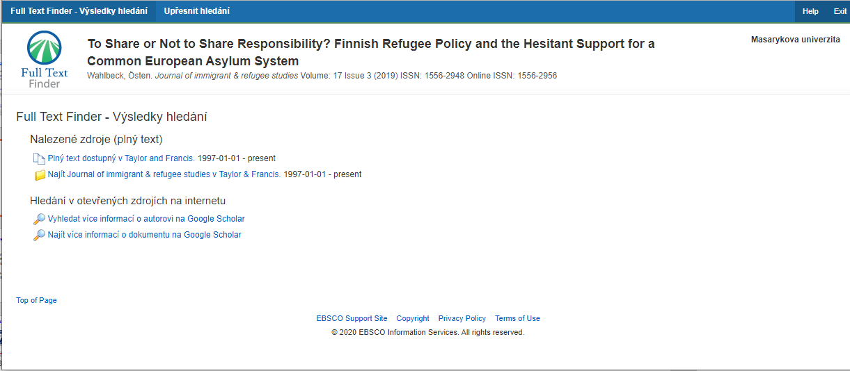
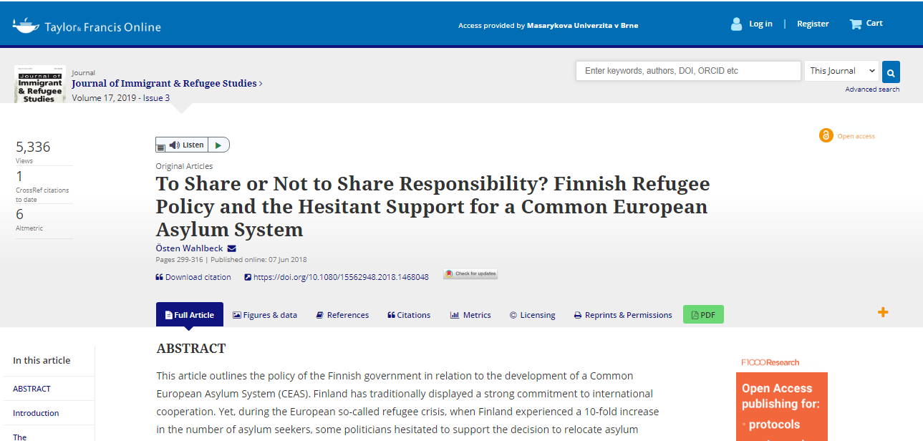

Slide 12
Seznam dostupných časopisů a knih na MU
Umožňuje zjistit, zda má MU přístup k elektronické verzi
zadaného časopisu nebo knihy
Je propojen s technologií A-to-Z Link Resolver
(EBSCO Full Text Finder)

Slide 13
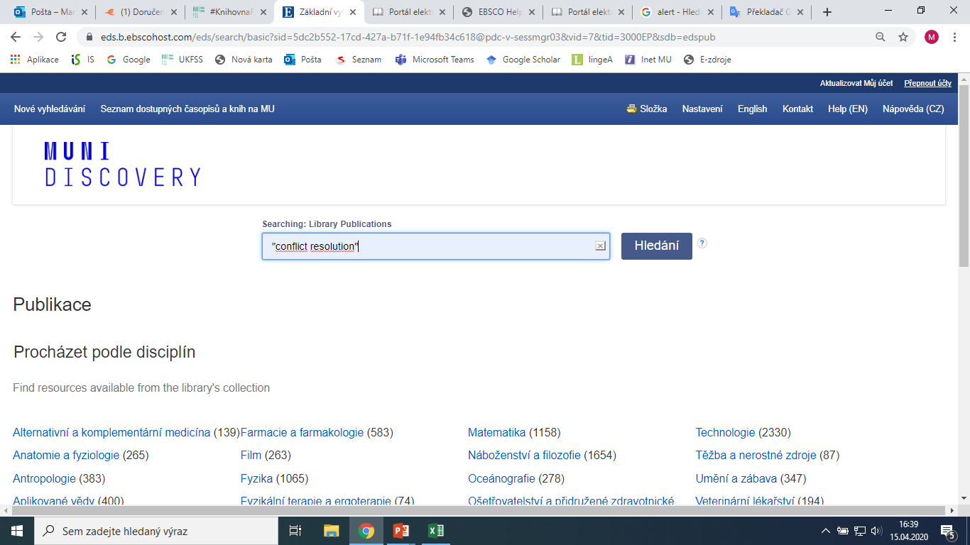
EDS - Seznam dostupných časopisů a knih na MU
Tituly lze vyhledávat nebo prohlížet dle oborů

Slide 14
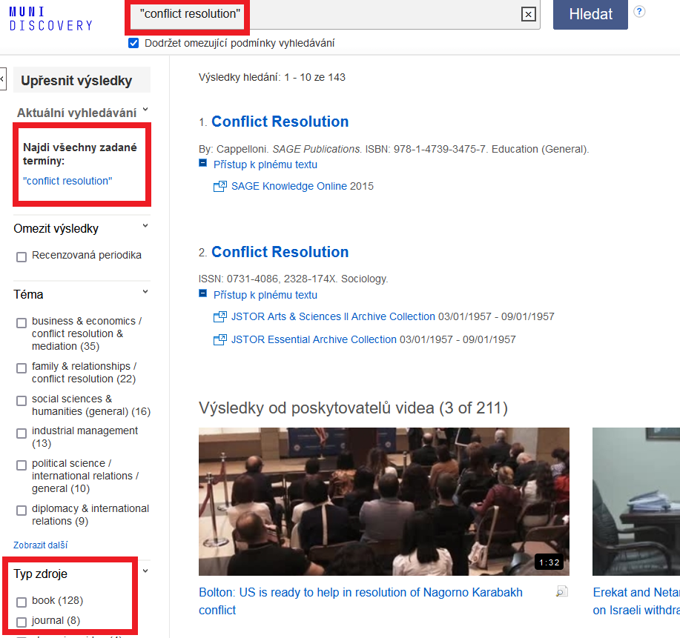
Seznam dostupných časopisů a knih na MU - výsledky vyhledávání

Slide 15
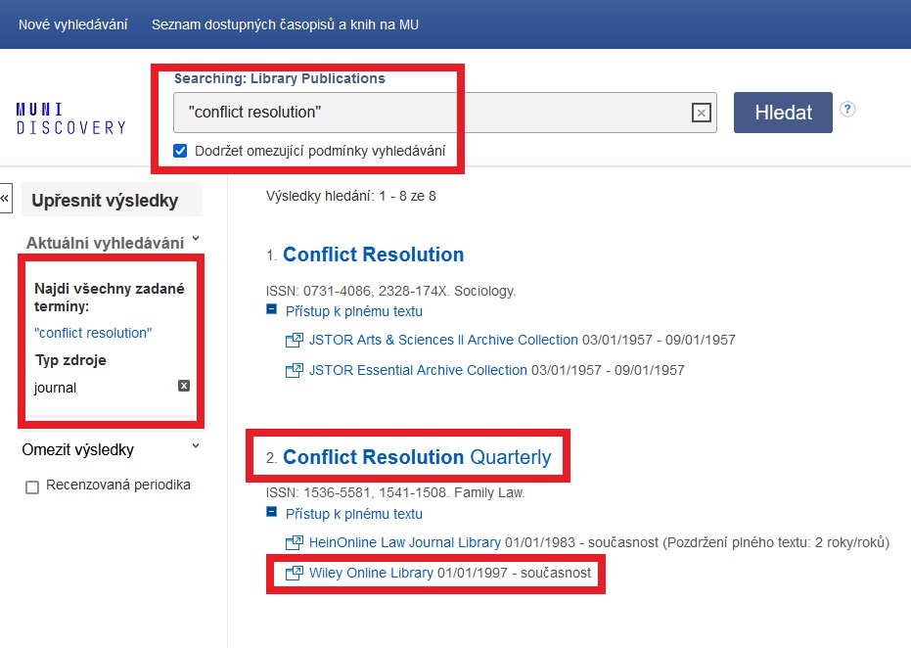
Seznam dostupných časopisů a knih na MU

Slide 16
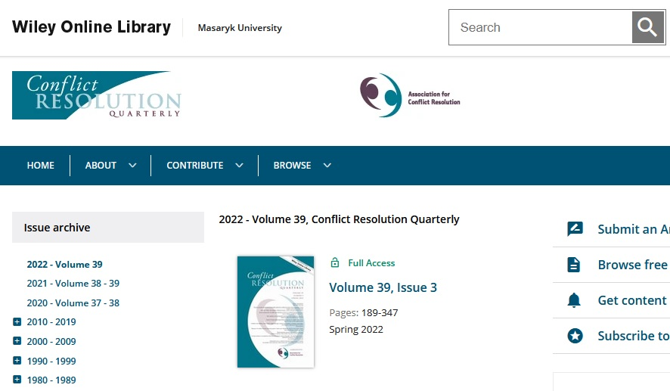
Seznam dostupných časopisů a knih na MU
Prolinkování k časopisu do databáze Wiley Online Library

Slide 17
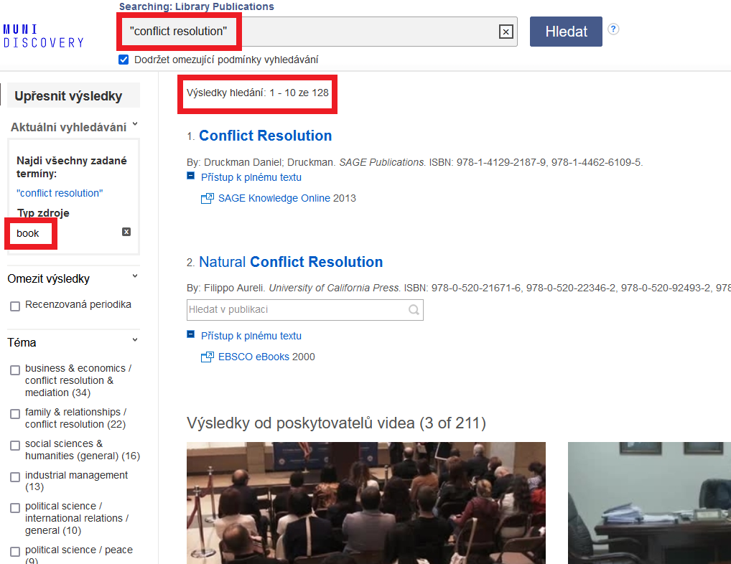
Seznam dostupných časopisů a knih na MU

Slide 18
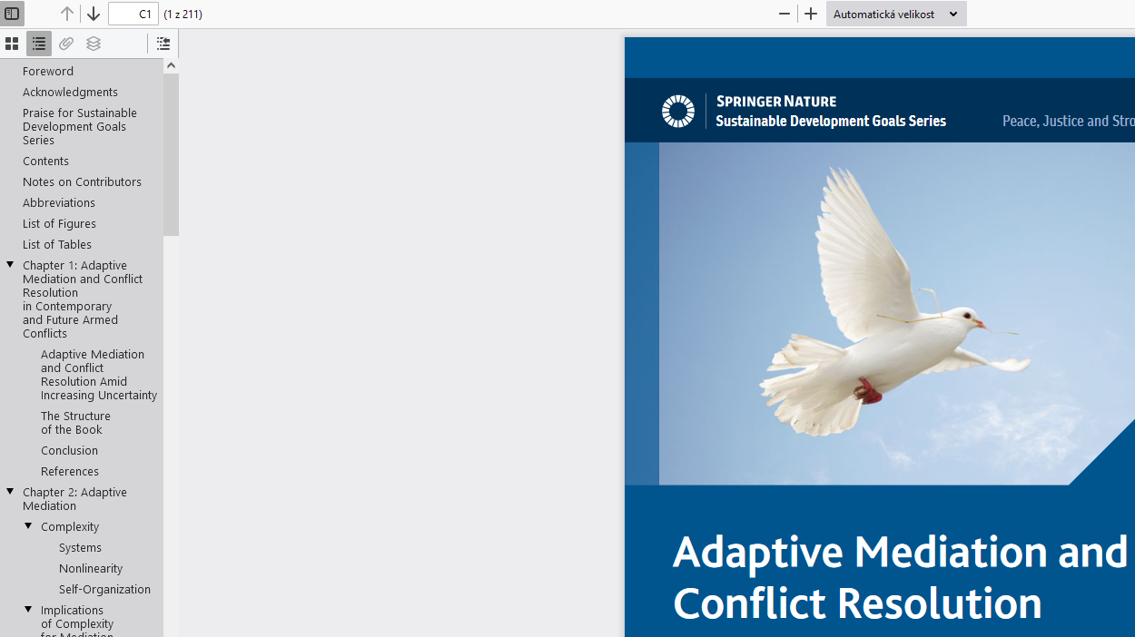
Seznam dostupných časopisů a knih na MU
Prolinkování k plnému textu eknihy do databáze DOAB Directory of Open Access Books

Slide 19
Elektronické knihy

Slide 20
Mimořádný zkušební přístup
Taylor & Francis Ebooks
Do 2. 11. obsah knižní platformy vydavatelství
Cca 140.000 e-knih
Různé obory vč. Politics and International Relations

Slide 21
Doporučené databáze - e-knihy
EBSCO eBook Academic Colection
Sage Knowledge
Bookport
E-prezenčka
Národní digitální knihovna – Díla nedostupná na trhu
E-kniha na počkání (ProQuest)

Slide 22
EBSCO eBook Academic Collection
Multioborová kolekce e-books pro MU na rok 2022
Více než 160.000 e-knih
Ukládání do složky (pro trvalé uložení je zapotřebí si založit účet v db EBSCO)
Offline čtení přes Adobe Digital Editions
Sdílení s dalšími uživateli
Import do Citace.com a EndNote Web

Slide 23
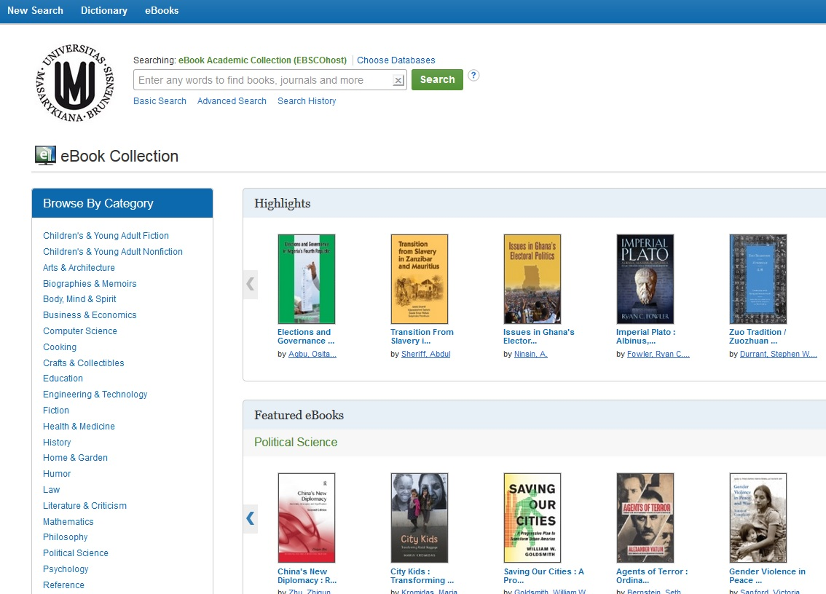
EBSCO eBook Academic Collection
Listování podle oboru
Multioborová kolekce e-books pro MU na rok 2019
Více než 160.000 e-knih
Ukládání do složky (pro trvalé uložení je zapotřebí si založit účet v db EBSCO)
Offline čtení přes Adobe Digital Editions
Sdílení s dalšími uživateli
Import do Citace.com a EndNote Web

Slide 24
Výpůjčka e-knih - Adobe Digital Editions
Ke stažení (vypůjčení) e-knih je potřebné
nainstalovat do počítače Adobe® Digital Editions
a aktivovat AdobeID
E-knihy lze stáhnout do kteréhokoliv
zařízení, které podporuje Adobe® Digital Editions
Možnost číst knihy na zařízení s OS Android
(Android market) a iPad

Slide 25
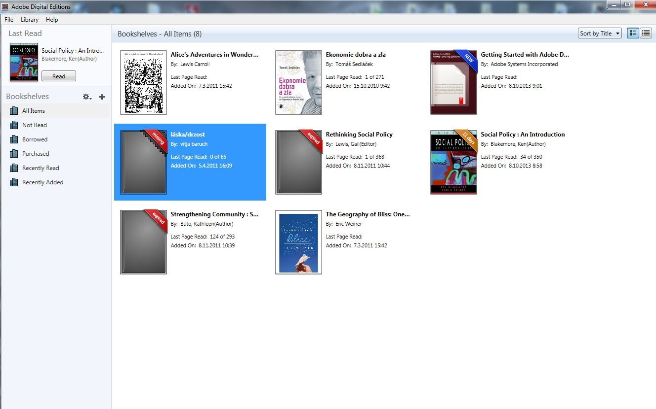
Výpůjčka e-knih - Adobe Digital Editions

Slide 26
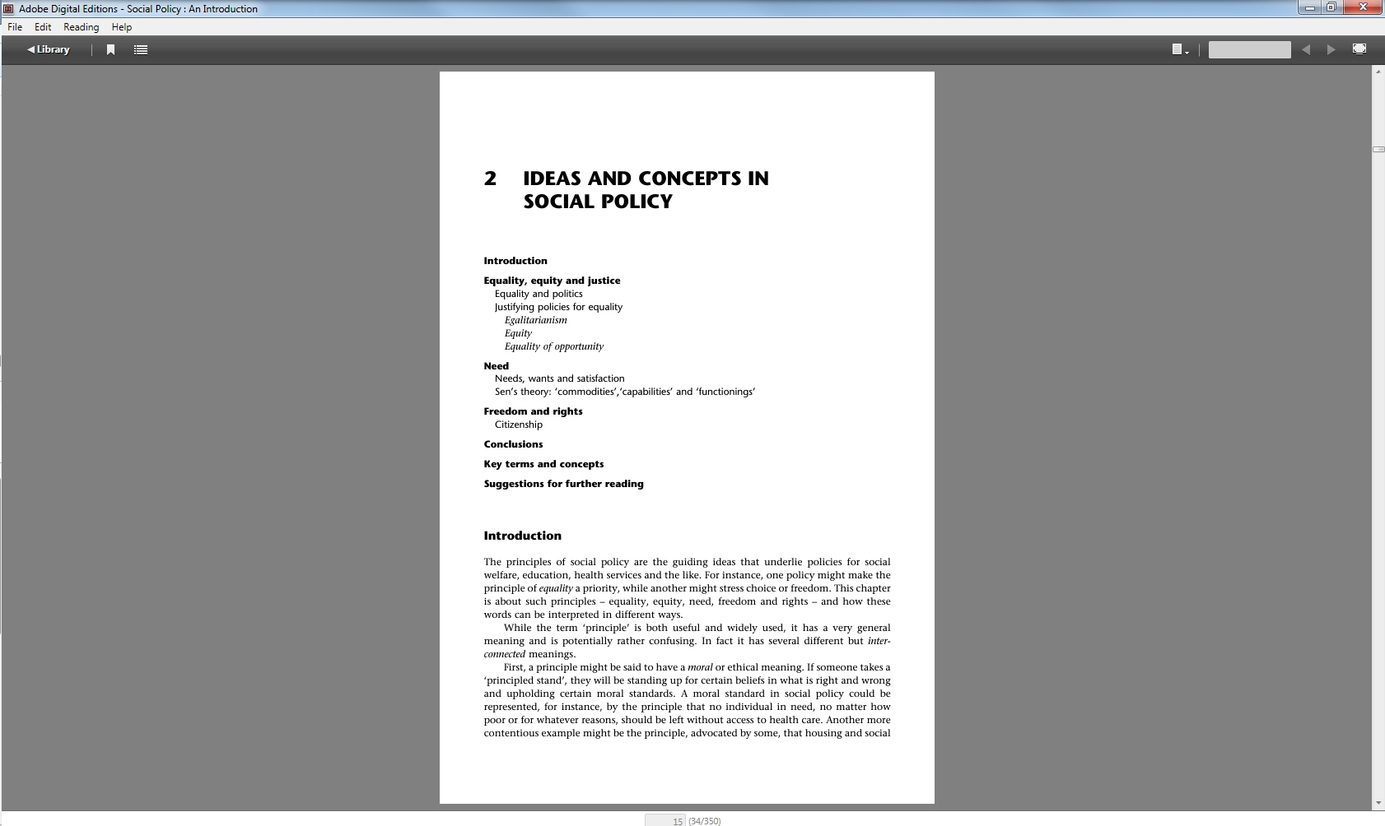
Výpůjčka e-knih - Adobe Digital Editions

Slide 27
Sage Knowledge
Více než 1700 e-knih
Vydavatelství Sage Publications
kolekce:
Counseling and Psychotherapy
Geography, Earth & Environmental Science
Health and Social Care
Media, Communication & Cultural Studies
Politics and International Relations
Psychology
Sociology

Slide 28
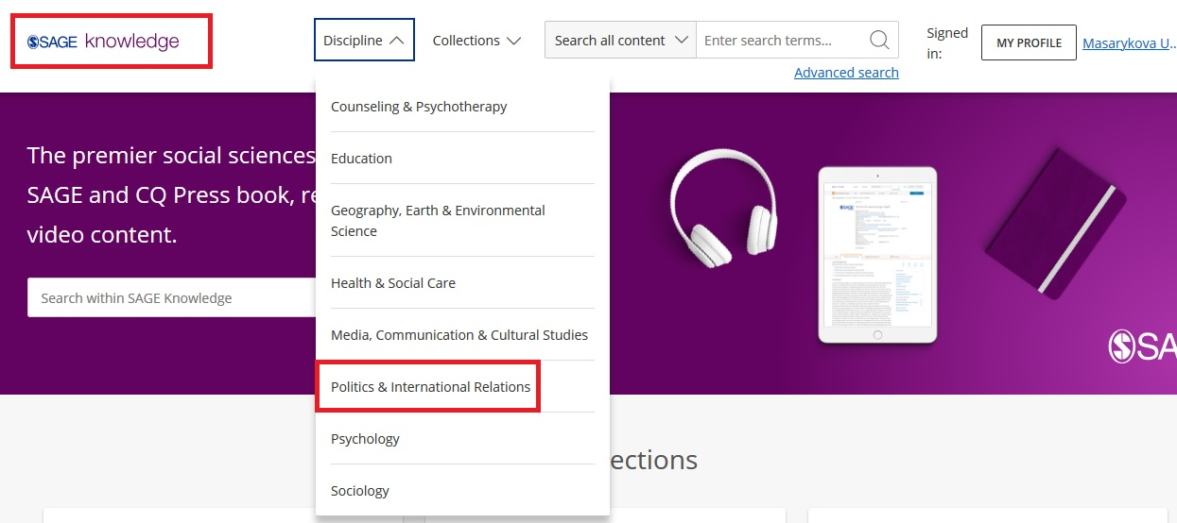

Slide 29
E-kniha na počkání
kolekce e-knih (cca 500 000 titulů)
uživatelé si vybírají na základě vlastních požadavků
po 5 minutách mohou poslat knihovníkům požadavek na nákup
výhodou je téměř okamžitá dostupnost knihy (pokud je daný požadavek schválen)
Více na webu knihovny v sekci E-kniha na počkání

Slide 30
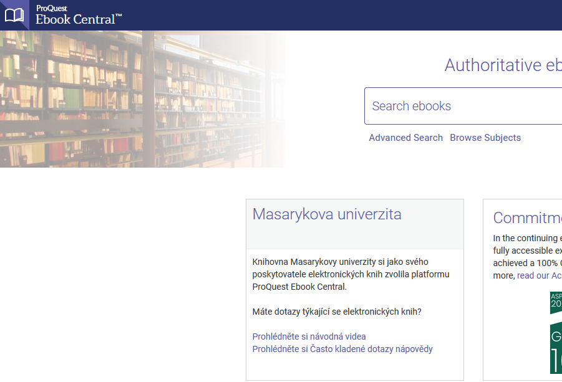

Slide 31
NewtonOne

Slide 32
NewtonOne
Databáze českých mediálních zdrojů - tisk, televize, rozhlas, internet (plné texty novinových a časopiseckých článků, doslovné přepisy televizních a rozhlasových relací a zprávy z internetových serverů)
Hluboká retrospektiva - u některých zdrojů až do roku 1996
Databáze je dostupná pouze pro studenty a zaměstnance FSS (včetně vzdáleného přístupu)
Omezen měsíční objem stažených článků
Stažením článku se rozumí jeho uložení na disk v zařízení uživatele,
exportování e-mailem nebo zobrazení v prohlížeči.

Slide 33
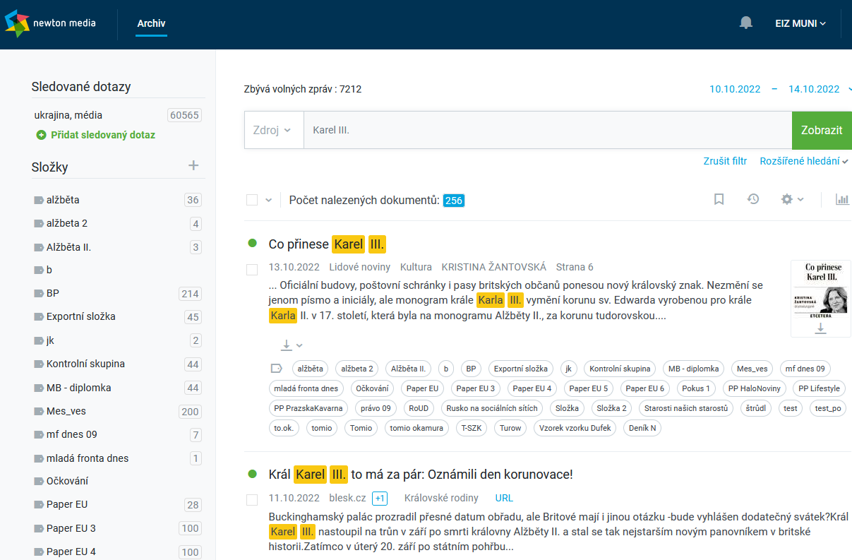

Slide 34
Shrnutí

Slide 35
EBSCO Discovery Service
Umožňuje vyhledávat ve více zdrojích současně
Seznam dostupných časopisů a knih na MU -
ověření, zda MU má přístup k zadanému titulu časopisu
nebo knihy
EBSCO Full Text Finder - umožňuje prolinkování k plnému textu

Slide 36
E-knihy
EBSCO eBook Academic Collection
Multioborová databáze, více jak 160.000 e-knih
Sage Knowledge
Více než 1700 e-knih od vydavatele Sage Publications
DDA - služba e-kniha na počkání
obsahuje přes 500 000 titulů, lze zadat požadavek na nákup

Slide 37
NewtonOne
Databáze českých mediálních zdrojů
U některých retrospektiva až do roku 1996
Pouze pro FSS
Omezen měsíční objem stažených článků

Slide 38
Použité zdroje
Informace z portálu ezdroje.muni.cz

Slide 39
Děkuji za pozornost ☺
Dana Mazancová
mazancov@fss.muni.cz

